Slide 1
СОЦИАЛЬНЫЙ ШКОЛЬНЫЙ ПРОЕКТ
«9 славных дел ко Дню Победы»,
посвященный 75-годовщине Победы в Великой Отечественной войне 1941-1945 г.
2019/2020 учебный год

Slide 2
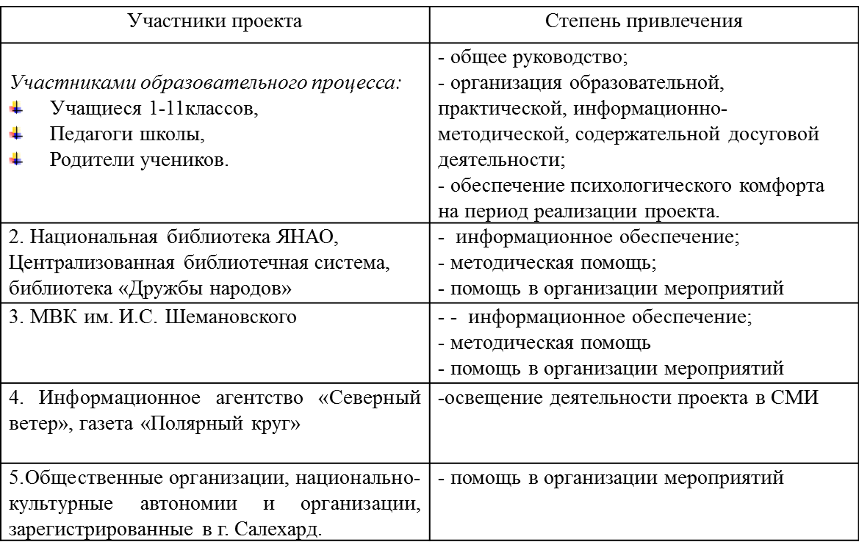
Срок реализации проекта – сентябрь 2019 – май 2020г.

Slide 3
Основные мероприятия проекта:
Сентябрь- информирование участников проекта – Презентация проекта.
Октябрь – 1. Оформление уголка Славы в каждом классе (1-11 класс)
2. Презентация проекта «Парта героя»
(В. Чкалов) 4А, 7А класс

Slide 4
Основные мероприятия проекта:
Ноябрь- «Слово для Победителя» (видеоролик от каждого класса с прочтением книги, рассказа на военную тему – читают по очереди все ученики класса) + общешкольное прочтение книги – от каждого класса по 1 чтецу)
Декабрь – «Письмо Победы», посвященное Дню героев Отечества (выпуск боевых листовок».

Slide 5
Основные мероприятия проекта:
Январь- «Мы помним имена павших» (изготовление «Солдатского платка» школы)
Февраль – Смотр строя и песни. (1-4 класс, родительская общественность)
«Зарница» (5-8 класс, родительская общественность)
«Школьный биатлон» (9-11 класс, Совет отцов)

Slide 6
Основные мероприятия проекта:
Март – Школьные проекты классов:
«Подвиг моего деда, прадеда»
«Дедушкина (прадедушкина) медаль», «Трудовой и военный фронт»,
«Города – герои»
«Герои – ямальцы»
Апрель – #ГОТОВКПОБЕДАМ – конкурс хештегов классов.
Праздничное мероприятие «Привал: Солдатская каша»
- «Бессмертный полк школы №6» (подготовка к шествию, обучающиеся и родительская общественность.)

Slide 7
Основные мероприятия проекта:
Май – «Песни, с которыми мы победили!» – фестиваль патриотической песни.
- Флешмоб «Улица героя»
Участие в акциях: «Красная гвоздика», «Свеча памяти», «Георгиевская ленточка»(обучающиеся).
Участие в шествии «Бессмертного полка».
Подведение итогов проекта и награждение самых активных участников на празднике «За честь школы»

Slide 8
Надеемся
на плодотворное сотрудничество

